Slide 1
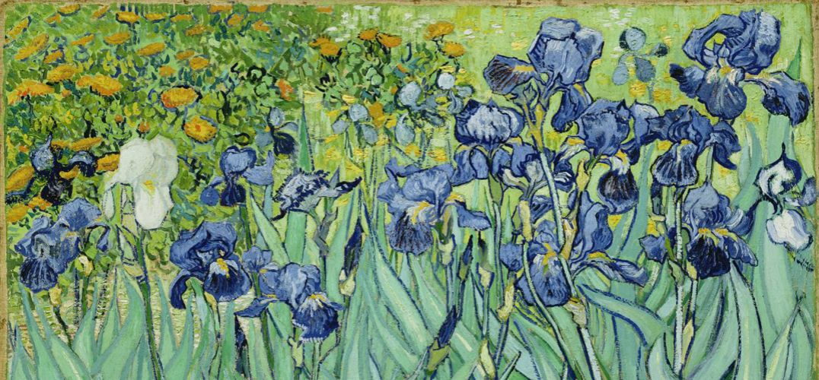

第三单元
外国美术赏析
基础模块

Slide 2
20世纪，中国的许多美术界前辈到海外学习西方美术，他们带回的成果给我国的美术创作注入了新鲜的血液，某种程度上促成了中国美术百花齐放的繁荣局面。从早期文明、古希腊古罗马、文艺复兴时期到近现代，西方美术在传统与创新、沿袭与变革中不断生长，取得了辉煌的成就。
在本单元的前三节课中，我们重点为同学们介绍西方绘画、雕塑和建筑。在本单元的最后一节课中，我们会以亚洲、非洲与拉丁美洲地区的美术为例，进行简要介绍。

Slide 3
第1课 西方绘画艺术

Slide 4
学习提示
1.了解文艺复兴时期绘画艺术的特点。
2.感受西方现代绘画流派的多样性。
3.了解中西方绘画艺术的差异和共性，加深对中国传统书画的了解与热爱。

Slide 5

目录
文艺复兴时期的绘画艺术
印象派以来的绘画艺术
早期文艺复兴绘画
文艺复兴美术三杰
其他文艺复兴大师
光影的魅力
新印象派”与“后印象派”
实验与多元

Slide 6

文艺复兴的主要成就
文艺复兴的主要成就，一方面体现在对自然美的欣赏，另一方面体现在对人物面貌、性格、
思想、情感等全方位的细致刻画。艺术家通过对透视法、人体解剖学、明暗画法等的运用，表现
真实的自然景象和生动的人类情感。
问
1、在16世纪西方的绘画中有一幅非常神秘非常漂亮描绘女性的肖像油画，它是法国巴黎卢浮宫的镇馆之宝，大家知道这幅画的名字吗？
2、大家知道“文艺复兴美术三杰”吗？

Slide 7
文艺复兴的主要成就
文艺复兴的主要成就，一方面体现在对自然美的欣赏，另一方面体现在对人物面貌、性格、
思想、情感等全方位的细致刻画。艺术家通过对透视法、人体解剖学、明暗画法等的运用，表现
真实的自然景象和生动的人类情感。
一、文艺复兴时期的绘画艺术
相关链接
文艺复兴的主要成就
文艺复兴是 14—16世纪发生在欧洲的一场思想文化运动。这一时期的艺术家反对神权论，坚信人的价值。他们积极参与城市建设，热衷于描绘世俗生活、表现人性。
一方面体现在对自然美的欣赏，另一方面体现在对人物面貌、性格、思想、情感等全方位的细致刻画。
艺术家通过对透视法、人体解剖学、明暗画法等的运用，表现真实的自然景象和生动的人类情感。

Slide 8
文艺复兴的主要成就
文艺复兴的主要成就，一方面体现在对自然美的欣赏，另一方面体现在对人物面貌、性格、
思想、情感等全方位的细致刻画。艺术家通过对透视法、人体解剖学、明暗画法等的运用，表现
真实的自然景象和生动的人类情感。
问
欣赏下列绘画作品，回答以下三个问题：
①中世纪绘画有何特点？
②早期文艺复兴绘画有何特点？
③文艺复兴时期艺术有何特点？

Slide 9
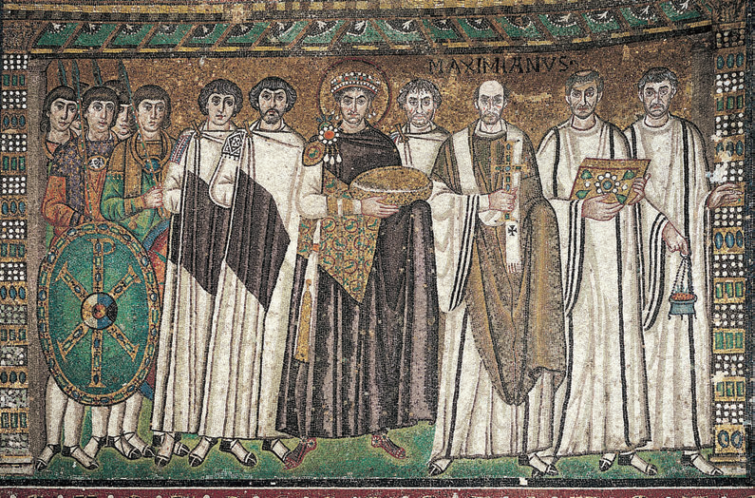
文艺复兴的主要成就
文艺复兴的主要成就，一方面体现在对自然美的欣赏，另一方面体现在对人物面貌、性格、
思想、情感等全方位的细致刻画。艺术家通过对透视法、人体解剖学、明暗画法等的运用，表现
真实的自然景象和生动的人类情感。
一、文艺复兴时期的绘画艺术
(一)早期文艺复兴绘画
赏名作
名称：查士丁尼皇帝及其侍从
年代：约 547年
类别：镶嵌画
位置：意大利拉文纳圣维塔莱教堂
评审美
《查士丁尼皇帝及其侍从》是一幅教堂中的镶嵌画，具有典型的中世纪绘画的特点：人物一字排开，表情肃穆，比例拉长，衣饰华丽，特征描绘不鲜明，色彩鲜艳、浓重。

Slide 10
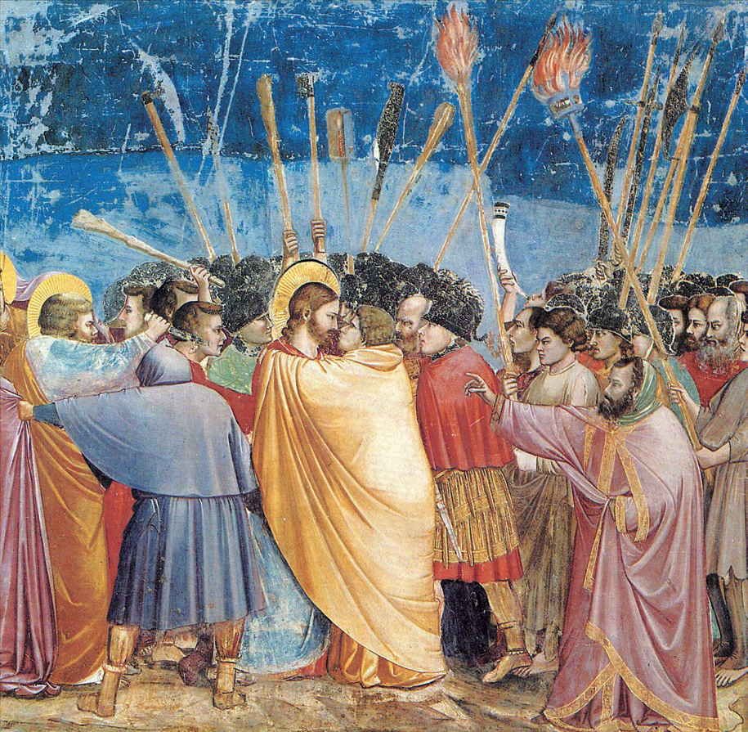
文艺复兴的主要成就
文艺复兴的主要成就，一方面体现在对自然美的欣赏，另一方面体现在对人物面貌、性格、
思想、情感等全方位的细致刻画。艺术家通过对透视法、人体解剖学、明暗画法等的运用，表现
真实的自然景象和生动的人类情感。
一、文艺复兴时期的绘画艺术
(一)早期文艺复兴绘画
赏名作
名称：犹大之吻
作者：乔托［意大利］
年代：约 1305年
类别：湿壁画
位置：意大利帕多瓦斯克罗威尼礼拜堂
评审美
这幅作品描绘了犹大以亲吻为暗号，向罗马官兵出卖耶稣的场景。画面中犹大紧张的表情和耶稣安详的眼神，以及周围人物互相争执、搏斗的紧张气氛，被描绘得栩栩如生。这种生动的描绘，摆脱了之前中世纪人物表情僵硬、呆板的形象，展现了人物内心的变化。

Slide 11
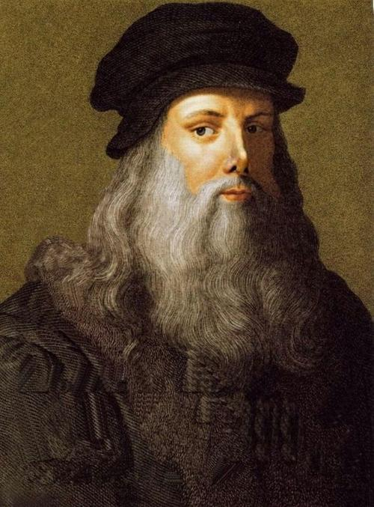
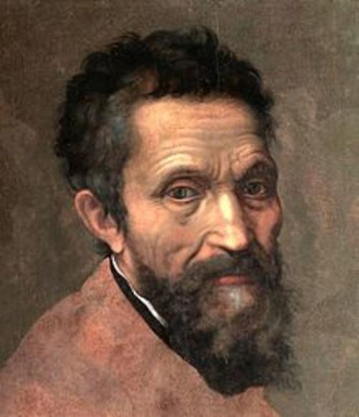
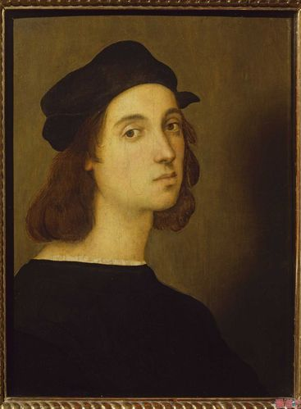
文艺复兴的主要成就
文艺复兴的主要成就，一方面体现在对自然美的欣赏，另一方面体现在对人物面貌、性格、
思想、情感等全方位的细致刻画。艺术家通过对透视法、人体解剖学、明暗画法等的运用，表现
真实的自然景象和生动的人类情感。
一、文艺复兴时期的绘画艺术
(二)文艺复兴美术三杰:达·芬奇、米开朗琪罗和拉斐尔便是意大利文艺复兴鼎盛时期的代表人物，史称“文艺复兴美术三杰”。

Slide 12
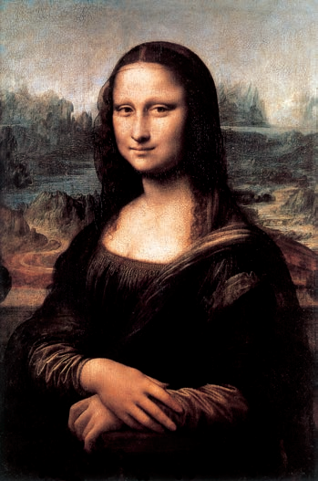
文艺复兴的主要成就
文艺复兴的主要成就，一方面体现在对自然美的欣赏，另一方面体现在对人物面貌、性格、
思想、情感等全方位的细致刻画。艺术家通过对透视法、人体解剖学、明暗画法等的运用，表现
真实的自然景象和生动的人类情感。
赏名作
名称：蒙娜丽莎
作者：达·芬奇［意大利］
年代：约 1503—1506年
类别：木板油画
现藏位置：法国巴黎卢浮宫
评审美
画面采用稳定的金字塔构图，位于近景的人物与远景的风景形成鲜明对比，加强了画面的空间感。
达·奇利用“渐隐法”使画中明暗过渡十分柔和，形与形的边界仿佛有一层空气遮挡，让人看不尽全貌，如女子的面部便是缓缓地隐没到头纱之中，而在神情最丰富的眼角与嘴角，达·芬奇略施阴影，造就了意味深长的“神秘微笑”。

Slide 13
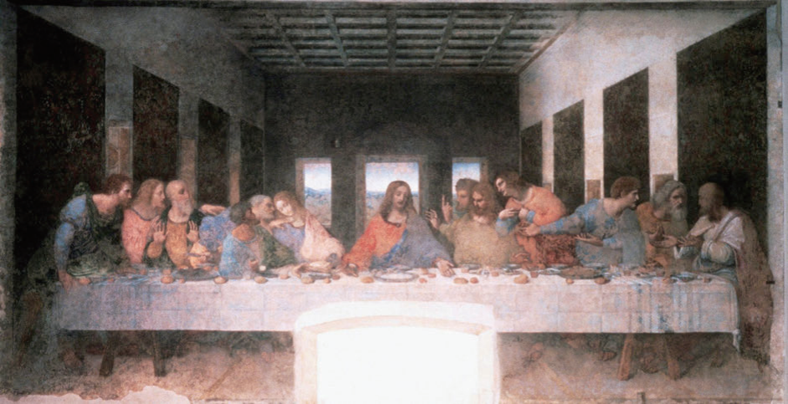
文艺复兴的主要成就
文艺复兴的主要成就，一方面体现在对自然美的欣赏，另一方面体现在对人物面貌、性格、
思想、情感等全方位的细致刻画。艺术家通过对透视法、人体解剖学、明暗画法等的运用，表现
真实的自然景象和生动的人类情感。
赏名作
名称：最后的晚餐 作者：达·芬奇［意大利］
年代：约 1495—1498年 类别：湿壁画
位置：意大利米兰感恩圣母教堂

Slide 14
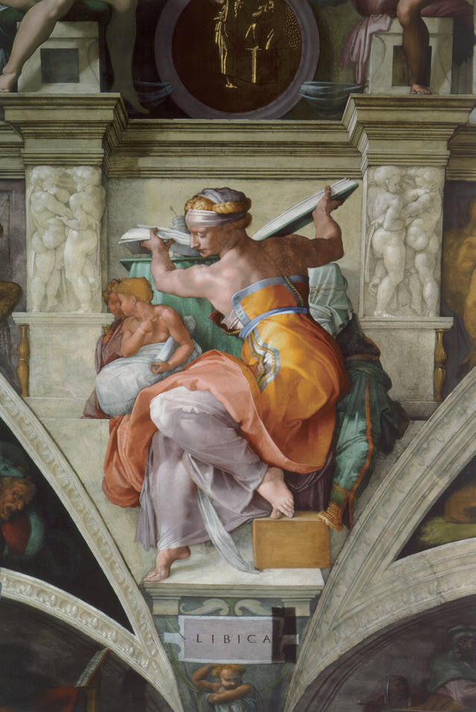
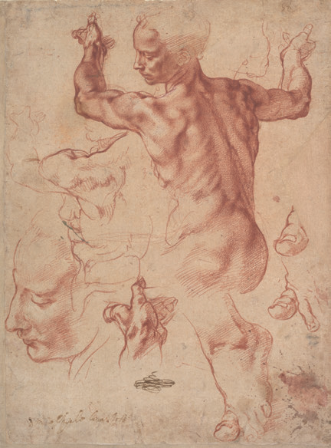
文艺复兴的主要成就
文艺复兴的主要成就，一方面体现在对自然美的欣赏，另一方面体现在对人物面貌、性格、
思想、情感等全方位的细致刻画。艺术家通过对透视法、人体解剖学、明暗画法等的运用，表现
真实的自然景象和生动的人类情感。
赏名作
名称：利比亚西比尔
作者：米开朗琪罗［意大利］
年代：1508—1512年
类别：湿壁画
位置：梵蒂冈西斯廷礼拜堂
评审美
《利比亚西比尔》描绘的是利比亚女先知回过身来拿一本大书的动作，女先知的身体向后扭转，头向左侧，到腰身部分又发生一个扭转。米开朗琪罗在绘制的过程中，保留了肌肉的起伏，对人物的面部和体态做了女性化的处理，最后完成了这件生动的作品。

Slide 15
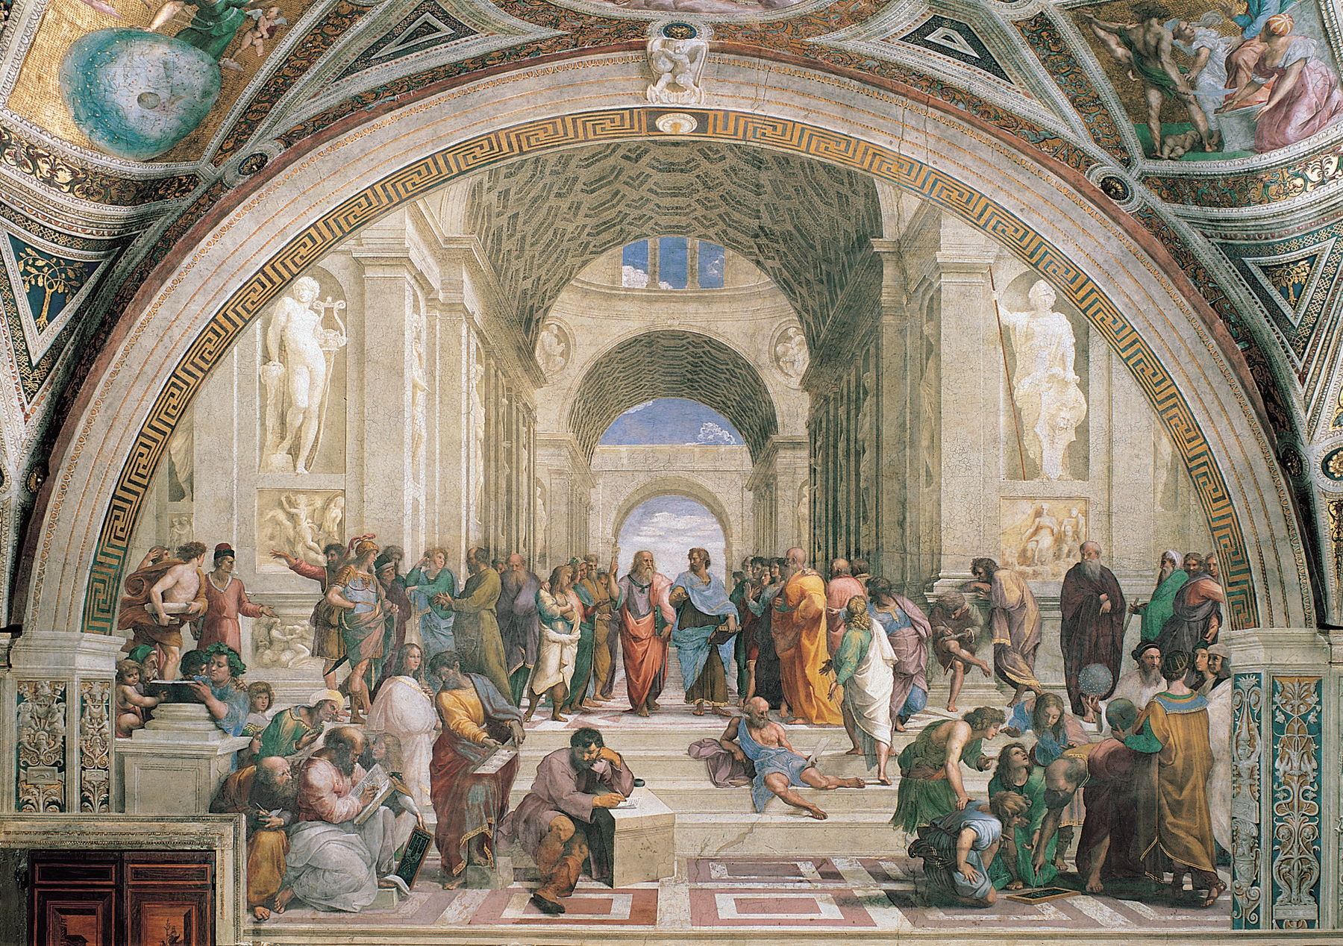
文艺复兴的主要成就
文艺复兴的主要成就，一方面体现在对自然美的欣赏，另一方面体现在对人物面貌、性格、
思想、情感等全方位的细致刻画。艺术家通过对透视法、人体解剖学、明暗画法等的运用，表现
真实的自然景象和生动的人类情感。
赏名作
名称：雅典学院
作者：拉斐尔［意大利］
年代：1509—1511年
类别：湿壁画
现藏位置：梵蒂冈宫签字厅
评审美
《雅典学院》被后人视为拉斐尔的杰作和文艺复兴鼎盛时期古典精神的完美体现。画家通过对古希腊黄金时代的追忆，寄托对人文精神和理想之国的向往。

Slide 16

文艺复兴的主要成就
文艺复兴的主要成就，一方面体现在对自然美的欣赏，另一方面体现在对人物面貌、性格、
思想、情感等全方位的细致刻画。艺术家通过对透视法、人体解剖学、明暗画法等的运用，表现
真实的自然景象和生动的人类情感。
答
小结①：
中世纪绘画程式化和工艺性，大都为宗教宣传服务。
小结②：
早期文艺复兴绘画加关注人性，体现出“以人为本”的世界观，在绘画的构图、空间、光影与情感表达等多个方面做出了突破性贡献。
小结③：
系统总结了线性透视法，进一步发展了人体解剖学，开始深入研究人体结构与比例。

Slide 17
文艺复兴的主要成就
文艺复兴的主要成就，一方面体现在对自然美的欣赏，另一方面体现在对人物面貌、性格、
思想、情感等全方位的细致刻画。艺术家通过对透视法、人体解剖学、明暗画法等的运用，表现
真实的自然景象和生动的人类情感。
知识拓展
干壁画与湿壁画

Slide 18
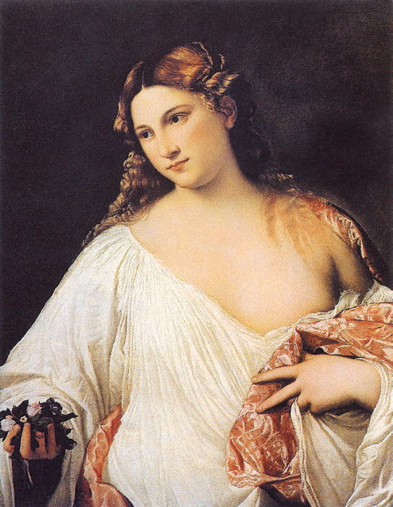
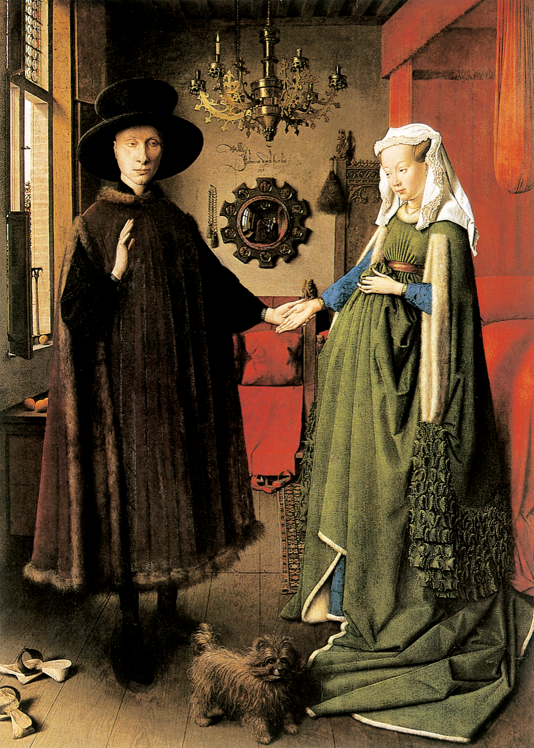
文艺复兴的主要成就
文艺复兴的主要成就，一方面体现在对自然美的欣赏，另一方面体现在对人物面貌、性格、
思想、情感等全方位的细致刻画。艺术家通过对透视法、人体解剖学、明暗画法等的运用，表现
真实的自然景象和生动的人类情感。
(三)其他文艺复兴大师
赏名作
名称：花神
作者：提香［意大利］
年代：1515—1520年
类别：布面油画
现藏位置：佛罗伦萨乌斐齐博物馆
赏名作
名称：阿尔诺芬尼夫妇像
作者：扬·凡·艾克［尼德兰］
年代：1434年
类别：木板油画
现藏位置：英国伦敦国家
美术馆

Slide 19
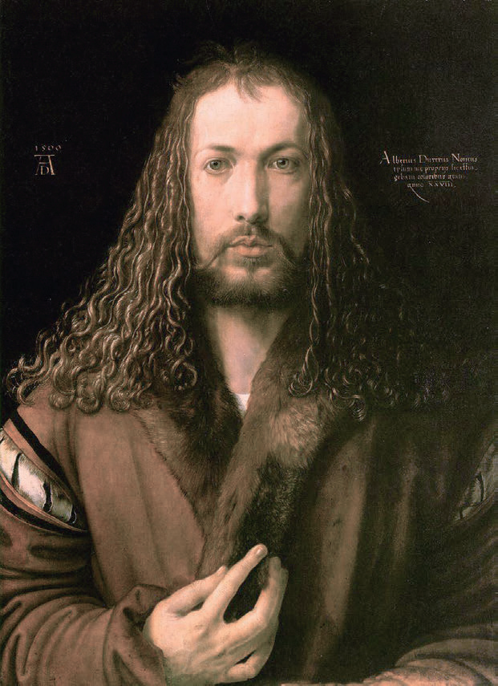
文艺复兴的主要成就
文艺复兴的主要成就，一方面体现在对自然美的欣赏，另一方面体现在对人物面貌、性格、
思想、情感等全方位的细致刻画。艺术家通过对透视法、人体解剖学、明暗画法等的运用，表现
真实的自然景象和生动的人类情感。
赏名作
名称：自画像
作者：丢勒［德国］
年代：1500年
类别：木板油画
现藏位置：德国慕尼黑古代绘画陈列馆
思考
文艺复兴时期的自画像在西方绘画历史中十分瞩目。丢勒一生画了很多幅自画像，其中这幅最为著名。尝试对这幅画进行鉴赏，并谈一谈艺术家为什么要画自画像。

Slide 20
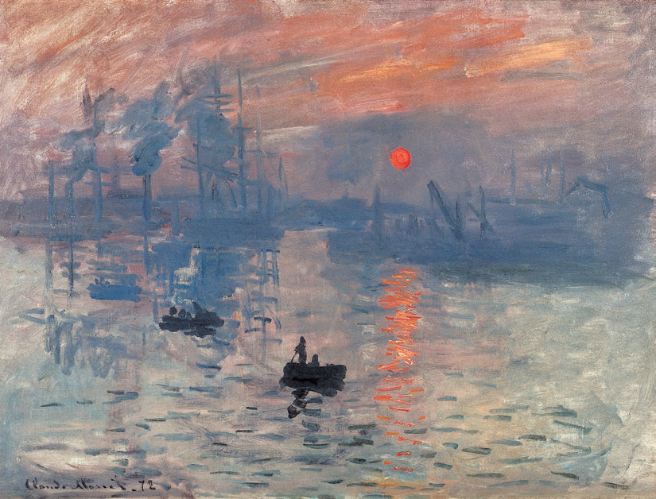
文艺复兴的主要成就
文艺复兴的主要成就，一方面体现在对自然美的欣赏，另一方面体现在对人物面貌、性格、
思想、情感等全方位的细致刻画。艺术家通过对透视法、人体解剖学、明暗画法等的运用，表现
真实的自然景象和生动的人类情感。
二、印象派以来的绘画艺术
(一)光影的魅力
法国的印象派是最具有开创性的艺术流派之一。他们认为户外光线的不断变化会导致景物色彩与气氛的变化，必须直接以画笔准确捕捉瞬间的光与色，才能描绘出真实而鲜活的形象。
赏名作
名称：印象·日出
作者：莫奈［法国］
年代：1872年
类别：布面油画
现藏位置：法国巴黎玛摩丹·莫奈博物馆

Slide 21
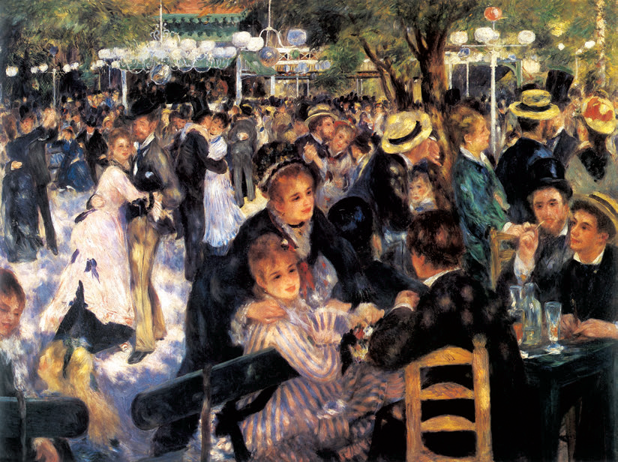
文艺复兴的主要成就
文艺复兴的主要成就，一方面体现在对自然美的欣赏，另一方面体现在对人物面貌、性格、
思想、情感等全方位的细致刻画。艺术家通过对透视法、人体解剖学、明暗画法等的运用，表现
真实的自然景象和生动的人类情感。
赏名作
名称：红磨坊的舞会
作者：雷诺阿［法国］
年代：1876年
类别：布面油画
现藏位置：法国巴黎奥赛博物馆
评审美
雷诺阿是色彩大师。画作中，他将阳光透过树丛空隙投射到人们脸上、身上、桌上、地上所产生的光色闪烁的效果淋漓尽致地表现了出来，使画面洋溢着欢乐的气氛。

Slide 22
文艺复兴的主要成就
文艺复兴的主要成就，一方面体现在对自然美的欣赏，另一方面体现在对人物面貌、性格、
思想、情感等全方位的细致刻画。艺术家通过对透视法、人体解剖学、明暗画法等的运用，表现
真实的自然景象和生动的人类情感。
问
欣赏下列绘画作品，回答以下三个问题：
④法国印象派绘画有何特点？
⑤新印象派绘画有何特点？
⑥后印象派绘画有何特点？

Slide 23
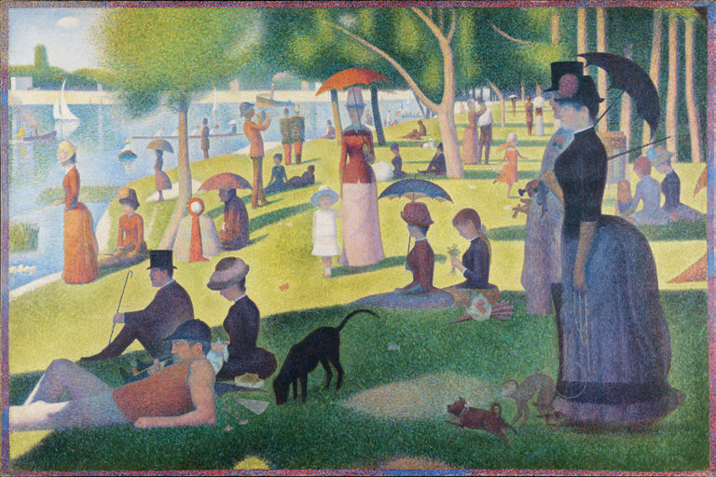
文艺复兴的主要成就
文艺复兴的主要成就，一方面体现在对自然美的欣赏，另一方面体现在对人物面貌、性格、
思想、情感等全方位的细致刻画。艺术家通过对透视法、人体解剖学、明暗画法等的运用，表现
真实的自然景象和生动的人类情感。
二、印象派以来的绘画艺术
(二)“新印象派”与“后印象派”
修拉等画家被人们称为“新印象派”或“点彩派”，塞尚、凡·高、高更等画家被称为“后印象派”。
赏名作
名称：大碗岛星期日的下午
作者：修拉［法国］
年代：1884—1886年
类别：布面油画
现藏位置：美国芝加哥艺术学院

Slide 24
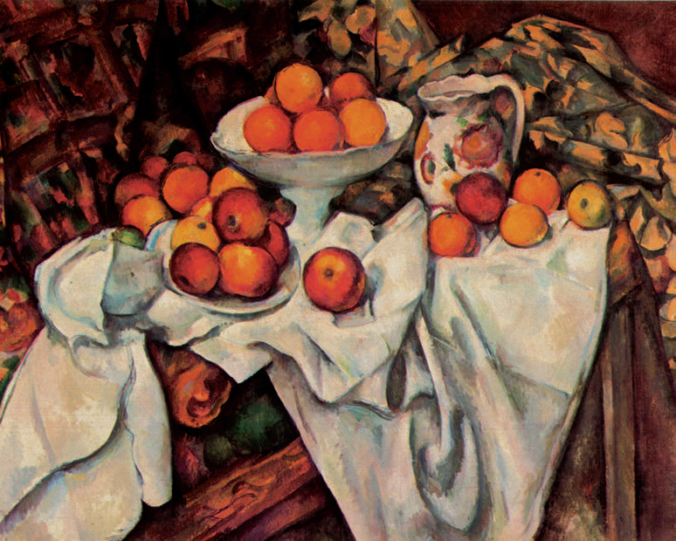
文艺复兴的主要成就
文艺复兴的主要成就，一方面体现在对自然美的欣赏，另一方面体现在对人物面貌、性格、
思想、情感等全方位的细致刻画。艺术家通过对透视法、人体解剖学、明暗画法等的运用，表现
真实的自然景象和生动的人类情感。
相关链接：后印象主义
后印象主义实质上是反印象主义。后印象主义画家不再片面追求光影和色彩在画面上形成的真实感觉，而是试图打破对自然的写实描绘，有意识地使画面上的形象摆脱客观物象的束缚，让光线、色彩、形体乃至笔触等都具有更加主观的感情因素或象征意味。
赏名作
名称：苹果与橘子
作者：塞尚［法国］
年代：1899年
类别：布面油画
现藏位置：法国巴黎奥塞美术馆

Slide 25
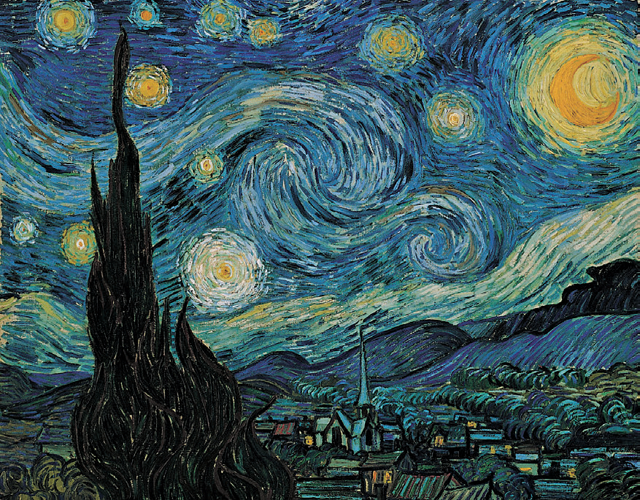
文艺复兴的主要成就
文艺复兴的主要成就，一方面体现在对自然美的欣赏，另一方面体现在对人物面貌、性格、
思想、情感等全方位的细致刻画。艺术家通过对透视法、人体解剖学、明暗画法等的运用，表现
真实的自然景象和生动的人类情感。
赏名作
名称：星月夜
作者：凡·高［荷兰］
年代：1889年
类别：布面油画
现藏位置：美国纽约现代艺术博物馆
评审美
凡·高擅长用夸张的笔触和色彩表达自己的内心世界，画面具有强烈的运动感。在《星月夜》中，云朵像波浪一样翻滚，星辰散发着耀眼的光，一棵大树火焰般地向空中升腾，我们可以真切地感受到画家心中的不安。

Slide 26
文艺复兴的主要成就
文艺复兴的主要成就，一方面体现在对自然美的欣赏，另一方面体现在对人物面貌、性格、
思想、情感等全方位的细致刻画。艺术家通过对透视法、人体解剖学、明暗画法等的运用，表现
真实的自然景象和生动的人类情感。
答
小结④：
印象派准确捕捉住瞬间的光与色，描绘出真实而鲜活的形象。
小结⑤：
新印象派注重对象的理性分析与内在情感表达，开启了西方现代主义美术的篇章。
小结⑥：
后印象派让光线、色彩、形体乃至笔触等都具有更加主观的感情因素或象征意味。

Slide 27
文艺复兴的主要成就
文艺复兴的主要成就，一方面体现在对自然美的欣赏，另一方面体现在对人物面貌、性格、
思想、情感等全方位的细致刻画。艺术家通过对透视法、人体解剖学、明暗画法等的运用，表现
真实的自然景象和生动的人类情感。
问
欣赏下列绘画作品，回答以下三个问题：
⑦野兽主义绘画有何特点？
⑧立体主义绘画有何特点？
⑨达达派绘画有何特点？

Slide 28
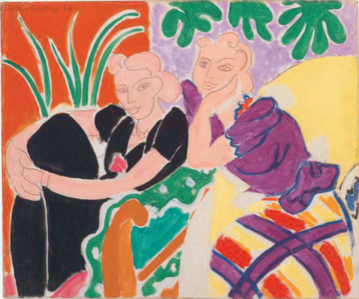
文艺复兴的主要成就
文艺复兴的主要成就，一方面体现在对自然美的欣赏，另一方面体现在对人物面貌、性格、
思想、情感等全方位的细致刻画。艺术家通过对透视法、人体解剖学、明暗画法等的运用，表现
真实的自然景象和生动的人类情感。
二、印象派以来的绘画艺术
(三)实验与多元
1.野兽主义
野兽主义是继后印象主义者的探索，追求更为主观和强烈的艺术表现，对西方绘画的发展产生了重要的影响。亨利·马蒂斯是野兽主义的领军人物。他喜用纯粹的色彩组织画面，不表现沉重的主题。
赏名作
名称：交谈
作者：亨利·马蒂斯［法国］
年代：1938年
类别：布面油画
现藏位置：美国旧金山现代艺术博物馆

Slide 29
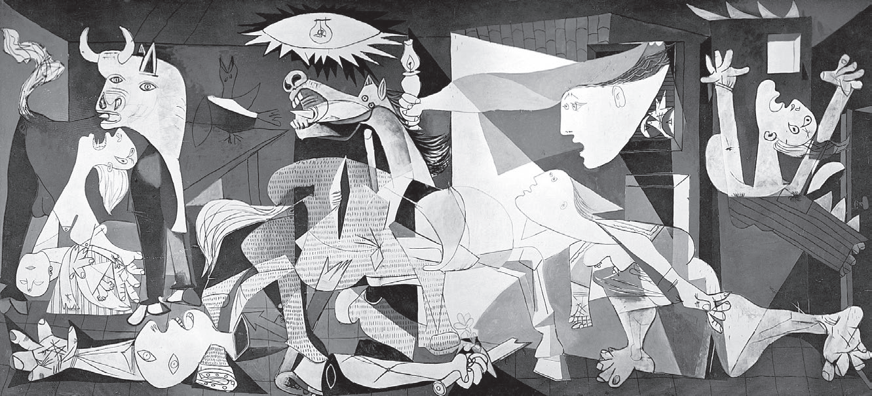
文艺复兴的主要成就
文艺复兴的主要成就，一方面体现在对自然美的欣赏，另一方面体现在对人物面貌、性格、
思想、情感等全方位的细致刻画。艺术家通过对透视法、人体解剖学、明暗画法等的运用，表现
真实的自然景象和生动的人类情感。
2.立体主义
立体主义艺术家热衷于对空间关系进行重组，这一流派的出现标志着现代艺术进入了一个新的领域。毕加索是这一流派的代表性画家之一。
赏名作
名称：格尔尼卡
作者：毕加索［西班牙］
年代：1937年
类别：布面油画
现藏位置：西班牙马德里索菲亚王后国家艺术中心博物馆

Slide 30
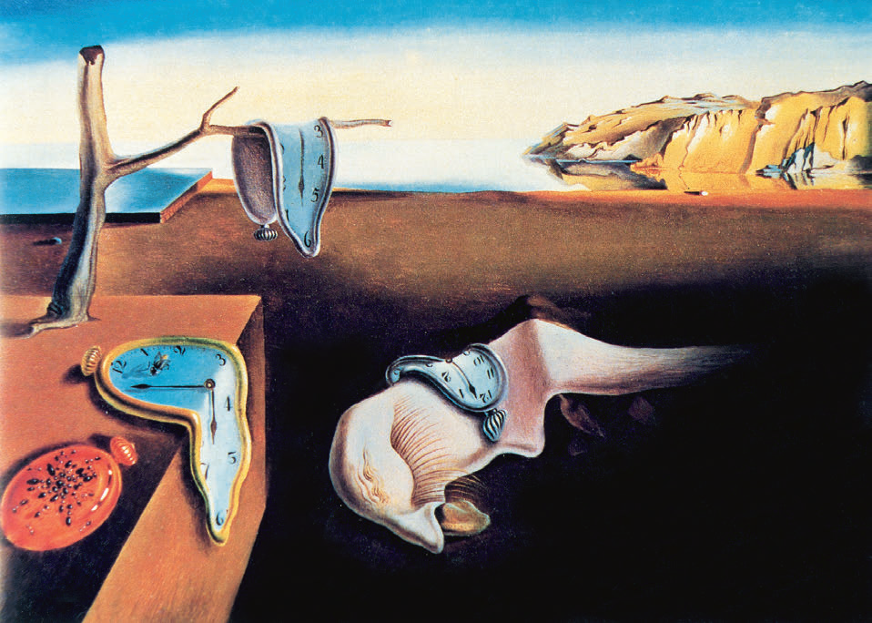
文艺复兴的主要成就
文艺复兴的主要成就，一方面体现在对自然美的欣赏，另一方面体现在对人物面貌、性格、
思想、情感等全方位的细致刻画。艺术家通过对透视法、人体解剖学、明暗画法等的运用，表现
真实的自然景象和生动的人类情感。
3.超现实主义
超现实主义艺术家热衷于探索梦境与无意识的表现。
赏名作
名称：记忆的永恒
作者：达利［西班牙］
年代：1931年
类别：布面油画
现藏位置：美国纽约现代艺术博物馆

Slide 31
文艺复兴的主要成就
文艺复兴的主要成就，一方面体现在对自然美的欣赏，另一方面体现在对人物面貌、性格、
思想、情感等全方位的细致刻画。艺术家通过对透视法、人体解剖学、明暗画法等的运用，表现
真实的自然景象和生动的人类情感。
答
小结⑦：
野兽主义用纯粹的色彩组织画面。
小结⑧：
立体主义热衷于对空间关系进行重组。
小结⑨：
达达派蔑视传统，将荒诞当作创作的主旨，带有浓郁的虚无主义色彩。

Slide 32
小结
通过鉴赏文艺复兴时期绘画和印象派以来的西方现代绘画，我们可以初步了解西方绘画艺术的历史。同学们可以从西方绘画艺术中借鉴有益的部分，来丰富自己对美术的认识，启发自己的学习和生活。

